Slide 1
Генерация фрагментов кода по описаниям на естественном языке
Соколов Ярослав Сергеевич, 371 группа
Научный руководитель: к.т.н., доцент Т.А. Брыксин

Slide 2
Мотивация
Помощь с API библиотек
Быстрая реализация простой логики
Получение шаблона для сложной логики

Slide 3
Постановка задачи
Цель: улучшить существующие подходы в задаче генерации кода
Задачи:
Принять участие в соревновании
Проанализировать техники машинного перевода и генерации кода
Применить лучшие из них в соревновании
Улучшить один из подходов

Slide 4
Соревнование Code/Natural Language
Предложение на английском
Код на языке Python
Notes:
Сакцентировать внимание на то, что это соревнование и оно сейчас идет

Slide 5
Метрика для машинного перевода
BLEU (bilingual evaluation understudy)
  процент совпадающих n-грамм
Далее на всех слайдах используется BLEU
Notes:
Озвучить
Сказать про соревнования

Slide 6
Существующие решения в машинном переводе
Нейросети с разными архитектурами:
Рекуррентные — 23.8%
Рекуррентные с вниманием — 24.61%
Сверточные — 25.16%
Transformer — 28.4%
Результаты для задачи World Machine Translation EN-DE

Slide 7
Существующие решения в генерации кода
Модели уровня токенов (лучшие в переводе)
  Рекуррентная нейронная сеть с вниманием — 14.72%
Синтаксические модели
  Не используются из-за большого времени работы
Метрика здесь и далее для Code/Natural Language
Notes:
Классификация, из чего был выбор моделей, архитектуры или уровни токенов и синтаксические

Slide 8
Реализация модели
OpenNMT-tf фреймворк
  Реализован Transformer
  Результат “из коробки” — 12.63%
Docker для OpenNMT-tf
bash скрипты для работы всего процесса обучения
Python скрипты для предобработки данных
Notes:
Выбрали Трансформер
Много экспериментов
Докер для развертывания

Slide 9
Предобработка данных
Набор данных для соревнования:
2379 вручную написанных примеров
598237 автоматически собранных примеров
Автоматически собранные примеры имеют низкое качество

Slide 10
Пример низкокачественных данных
beautifulsoup : just get inside of a tag , no matter how many enclosing tags there are
Red #NEWLINE# Blue
Вероятность: 0.18

Slide 11
Отсечение автоматических данных
У каждого примера есть вероятность корректности
Качество обученной модели в зависимости от количества включенных низкокачественных данных:
Все (600К) — ~1-3%
Только вручную собранные (0) — ~9-10%
Часть низкокачественных (30К) — ~11-12%
Notes:
TODO: табличка

Slide 12
Нормализация описаний кода
Выделение основы слова
Удаление стоп-слов
Удаление пунктуации
Приведение в нижний регистр
Удаление примеров с юникодом
Удаление слишком коротких и слишком длинных примеров
Notes:
TODO: табличка

Slide 13
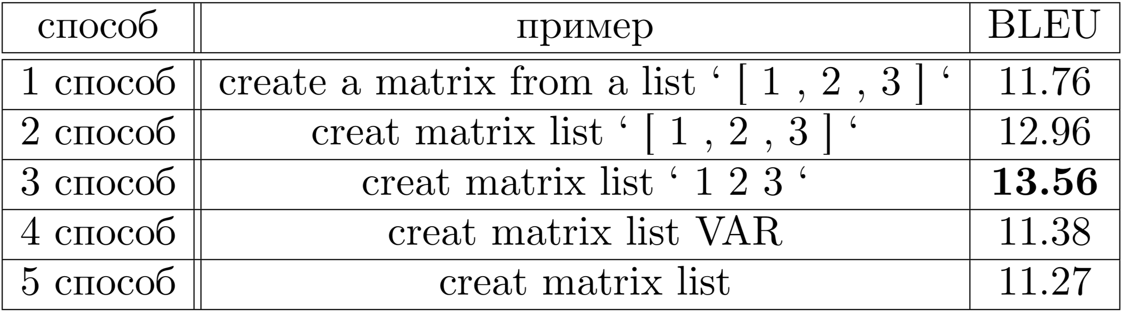
Нормализация описаний кода
create a matrix from a list ‘ [ 1 , 2 , 3 ] ‘
Notes:
Пометить лучшее

Slide 14
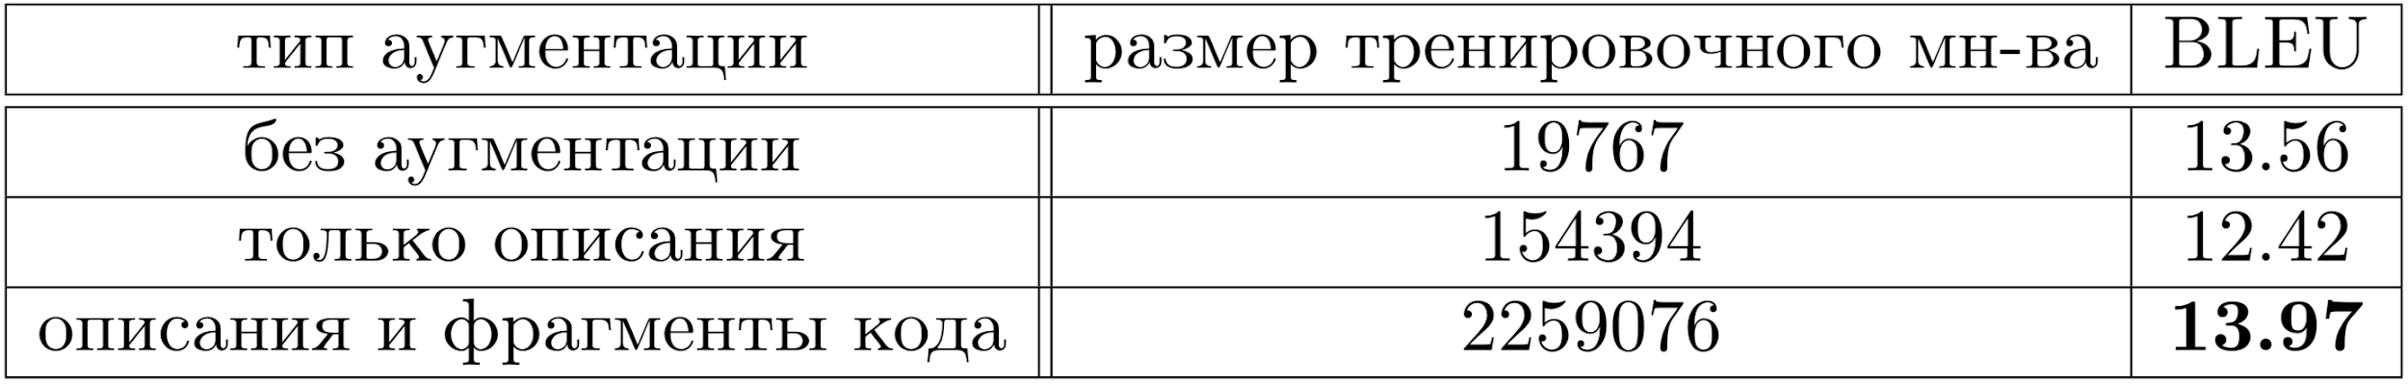
Аугментация данных
Увеличение размера тренировочного множества
Генерация нового примера путем удаления токена
create a matrix from a list ‘ [ 1 , 2 , 3 ] ‘
create a matrix from a ‘ [ 1 , 2 , 3 ] ‘
Notes:
TODO: табличка

Slide 15
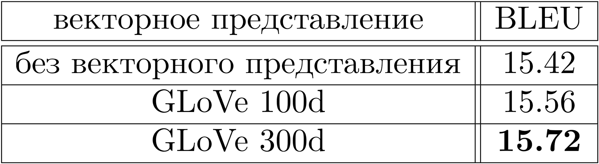
Предобученные векторные представления
Global Vectors for Word Representation
Notes:
TODO: табличка

Slide 16
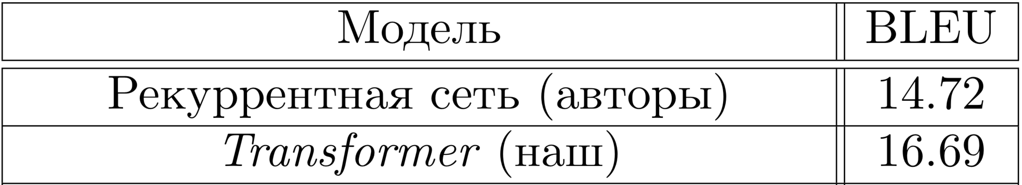
Результаты в соревновании
Notes:
Вынести последний пункт в отдельный слайд. В процессе выполнения была предложена новая модель, которая лучше, но можно и ее улучшать
Доказать, что первый подход это SOTA

Slide 17
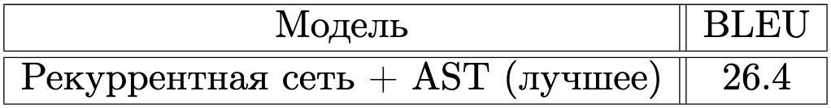
Результаты в соревновании
Рекуррентная сеть с вниманием
Частичное обучение без учителя
Генерация кода в виде AST
Копирование имен переменных из описаний
Notes:
Вынести последний пункт в отдельный слайд. В процессе выполнения была предложена новая модель, которая лучше, но можно и ее улучшать
Доказать, что первый подход это SOTA

Slide 18
Результаты
Проанализированы подходы к машинному переводу и генерации кода
Реализована модель Transformer для задачи генерации кода
Реализована инфраструктура для обучения моделей
Улучшено качество генерации кода для моделей уровня токенов

